Slide 1
ОТЧЕТ О НАУЧНО-ИССЛЕДОВАТЕЛЬСКОЙ РАБОТЕ Института наук о Земле
ЗА 2022 ГОД
Основные результаты
Весь объем работ оценивается на основе результатов в базе 1С:Наука

Slide 2
Основные научные направления
№ | Научное направление | Коды по ГРНТИ
1 | Физическая география. Общие вопросы охраны окружающей среды и экологии человека. Современное состояние и перспективы развития охраны окружающей среды и экологии человека. Ландшафтоведение. Геохимия природных процессов. | 39.19; 87.01; 70.27.17; 87.15.91;87.19.09; 39.19.31, 38.33.17
2 | Геоэкология. Разработка критериев оценки состояния и качества компонентов окружающей среды; контроль загрязнения. Совершенствование методологии и методов мониторинга, диагностики, индикации, оценки и прогнозирования состояния геосистем в условиях различных антропогенных воздействий. Выявление закономерностей формирования и тенденций изменения вещественного состава основных компонентов наземных и аквальных ландшафтов в условиях антропогенного воздействия и изменения климата. Выявление и оценка проблемных геоэкологических ситуаций регионального уровня комплексом геофизических методов. Историко-геоэкологический анализ территорий. | 87.15; 87.19; 87.29
3 | Региональные аспекты комплексного использования природных ресурсов. Геоморфология морских берегов. Мониторинг и прогнозирование опасных природных явлений: прогнозирование экстремальных гидрологических явлений, исследования разрушения берегов и элементов береговой структуры. Расчет рекреационной нагрузки. Изучение климатической изменчивости. | 87.35; 38.47.51; 37.25.21; 37.25.23; 37.27.33; 37.27.15; 37.23.19; 37.21.39; 37.21.02
4 | Геология полезных ископаемых. Совершенствование методов поисков и разведки месторождений полезных ископаемых. Современные инструментальные методы изучения минерального вещества. | 38.41; 38.49; 38.51; 38.55; 38.57
5 | Гидрогеологические исследования. Динамика и режим подземных вод. Гидрогеохимия. Нефтегазовая гидрогеология. Физические свойства вод суши. Гидрохимия. | 38.61.03; 38.61.15; 38.61.17; 38.52.29; 37.27.27
6 | Инженерная геология природных процессов. Инженерная геология процессов, вызванных строительством. Грунтоведение | 38.63.17; 38.63.51; 38.63.15
7 | Комплексное изучение отдельных стран и регионов, Южный федеральный округ России | 23.19

Slide 3
Анализ проведения научно – исследовательских работ в области фундаментальных, прикладных исследований и разработок на основании контрактов, договоров и соглашений с Заказчиками
Гранты: 6 грантов.
Кафедра физической географии, экологии и охраны природы: 3 гранта - грант РФФИ, грант РНФ (рук. проф. Ю.А. Федоров), грант программы «Приоритет 2030» ЮФУ (рук. доц. А.В. Михайленко); общая сумма финансирования 6900 тыс. руб.
Кафедра геоэкологии и прикладной геохимии: 1 грант
грант РНФ (рук. проф. В.Е. Закруткин) ; общая сумма финансирования 1500 тыс. руб.
Кафедра океанологии: 1 грант
грант программы «Приоритет 2030» ЮФУ (поддержка постдоков) (рук. проф. Л.А. Беспалова); общая сумма финансирования 500 тыс. руб.
Кафедра социально-экономической географии: 1 грант:
грант РФФИ «Аспиранты» (рук. доц. В.В. Латун); общая сумма финансирования 0 тыс. руб.

Slide 4
Хоздоговорные темы: 3 темы.
Хозяйственный договор ПрХД/21-06-НЗ ««Экологический мониторинг и производственный экологический контроль при проведении ремонтных дноуглубительных работ и дампинга грунта на Таганрогском подходном канале и подходах к гидротехническим сооружениям порта Таганрог в течение 2021 года и корректировка ущерба водным биоресурсам по окончании дноуглубительных работ», руководитель – доц. Богачев И.В., сроки выполнения: 2021-2022 г., объем полученных средств в текущем году 400 тыс. рублей (в том числе 200 тыс. руб. – остаток за заключительный этап, выполненный в предыдущем году).
Хозяйственный договор ПрХД/21-05-НЗ ««Проведение регулярных наблюдений за водным объектом и его водоохранной зоной», руководитель – доц. Богачев И.В., сроки выполнения: 2021 г., объем полученных средств в текущем году 50 тыс. рублей (остаток за заключительный этап, выполненный в предыдущем году).
Хозяйственные договоры ПрХД 18-20 НЗ «Услуги по проведению измерений на оборудовании ЦКП «ЦИМС», руководитель – доц. Ю.В. Попов, объем полученных средств в текущем году: 123 тыс. рублей.

Slide 5
Всего на 9473 тыс. руб.

Slide 6
Доходы 2021 г.
Доходы 2022 г.
Всего на 9391 тыс. руб.
Всего на 9 473 тыс. руб.

Slide 7
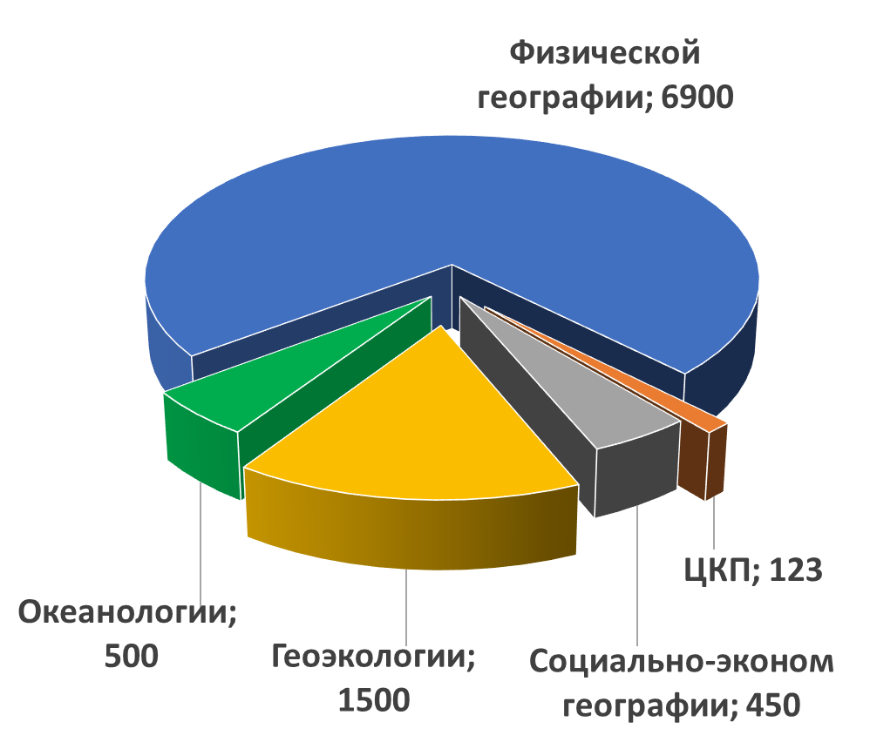
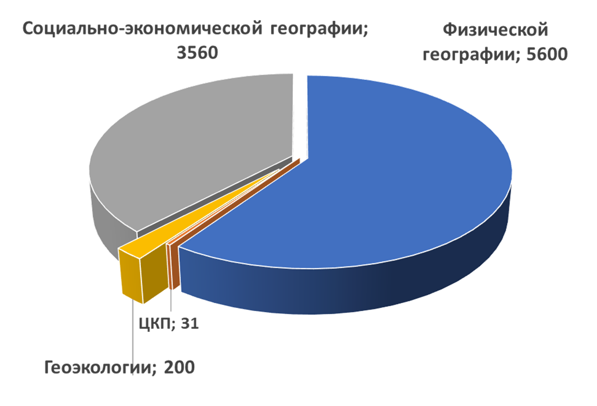
Доходы 2021 г.
Доходы 2022 г.

Slide 8
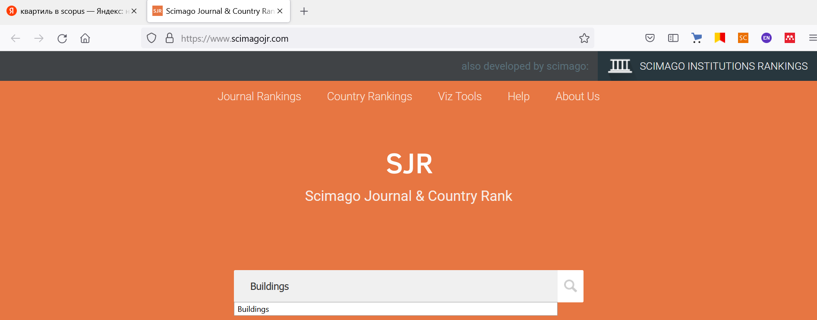
Публикационная активность в 2022 г
Всего опубликовано работ в изданиях, индексируемых
WoS + Scopus – 20
Scopus – 12
Публикации в изданиях перечня ВАК: 37.
Конференции, в которых участвовали работники: более 30.
В 2021 г. всего опубликовано работ в изданиях, индексируемых
WoS + Scopus – 13
Scopus – 41
Публикации в изданиях перечня ВАК: более 40.
Конференции, в которых участвовали работники: более 30.

Slide 9
Публикации в изданиях, включенных в WoS и Scopus
Fedorov Yu.A., Chepurnaya V.I., Dotsenko I.V., Gar'kusha D.N., Mikhailenko A.V. Features of granulometric and material composition of road dust, bottom sediments and soils in the Rostov region // IOP Conf. Series: Earth and Environmental Science. 1061 (2022). 012036.
Fedorov, Y.A.; Mikhailenko, A.V.; Ruban, D.A. Large-Scale Accessibility as a New Perspective for Geoheritage Assessment. Geosciences 2022, 12, 414. (Q2)
Gar’kusha D.N., Fedorov Yu.A., and Predeina L.M. Spatiotemporal Dynamics of Copper and Zinc Concentrations in the Lower Don Water // Russian Meteorology and Hydrology. 2022. Vol. 47, No. 3. РР. 232-240. (Q3)
Gar’kusha D.N., Fedorov Yu.A., Trubnik R.G., Dotsenko N.V. Features of the coupled distribution of methane and hydrogen sulfide in the bottom sediments of the Azov and Black Seas firth // IOP Conf. Series: Earth and Environmental Science. 1061 (2022). 012020.
Mikhailenko, A.V., Yashalova, N.N., Ruban, D.A. Environmental Pollution in Geopark Management: A Systematic Review of the Literary Evidence // International Journal of Environmental Research and Public Health, 2022, 19(8), 4748 (Q1)
Mikhailenko, A.V.; Mamiev, M.B.; Hanow, T.; Kashkovskaya, I.M.; Yashalova, N.N.; Ruban, D.A. River Beaches in Russian Cities: Examples of Soviet Legacy // Heritage 2022, 5, 1974-1987 (Q1)
Ruban, D.A., Mikhailenko, A.V., Yashalova, N.N. Valuable geoheritage resources: Potential versus exploitation // Resources Policy, 2022, 77, 102665 (Q1)
Ruban, D.A.; Mikhailenko, A.V.; Ermolaev, V.A. Inverted Landforms of the Western Caucasus: Implications for Geoheritage, Geotourism, and Geobranding. Heritage 2022, 5, 2315-2331. https://doi.org/10.3390/heritage5030121 (Q1)
Krivoguz D, Bespalova L, Zhilenkov A, Chernyi S. A Deep Neural Network Method for Water Areas Extraction Using Remote Sensing Data. Journal of Marine Science and Engineering. 2022; 10(10):1392. https://doi.org/10.3390/jmse10101392 (Q2).
Abdel Gawad, A.E., Ene, A., Skublov, S.G., Gavrilchik, A.K., Ali, M.A., Ghoneim, M.M., Nastavkin, A.V. Trace Element Geochemistry and Genesis of Beryl from Wadi Nugrus, South Eastern Desert, Egypt (2022) Minerals, 12 (2), 206. (Q2)

Slide 10
Abdelwahhab, M.A., Radwan, A.A., Mahmoud, H., Mansour, A. Geophysical 3D-static reservoir and basin modeling of a Jurassic estuarine system (JG-Oilfield, Abu Gharadig basin, Egypt) (2022) Journal of Asian Earth Sciences, 225, 105067. (Q1)
Abed, N.S., Monsif, M.A., Zakaly, H.M.H., Awad, H.A., Hessien, M.M., Yap, C.K. Assessing the radiological risks associated with high natural radioactivity of microgranitic rocks: A case study in a northeastern desert of Egypt (2022) International Journal of Environmental Research and Public Health, 19 (1), 473. (Q2)
Awad H.A., Abu El-Leil I., Kamel M., Tolba A., Nastavkin A.V., El-Wardany R.M. Geological Features Identified from Field Observations and Remote Sensing Data on the Um Taghir Area, Eastern Desert, Egypt (2022). Geodynamics & Tectonophysics 13 (3), 0646. (Q3)
Awad, H.A., Abu El-Leil, I., Nastavkin, A.V., Tolba, A., Kamel, M., El-Wardany, R.M., Rabie, A., Ene A., Tekin, H.O., Issa, S.A.M., Zakaly, H.M.H. Statistical analysis on the radiological assessment and geochemical studies of granite rocks in the north of Um Taghir area, Eastern Desert, Egypt (2022) Open Chemistry, 20 (1), pp. 254–266. (Q3)
Kamar, M.S., Salem, I.A., El-Aassy, I.E., El-Sayed, A.A., Awad, H.A., Tekin, H.O., Alzahrai, A.M., Lasheen, El Saeed R. Petrology and geochemistry of multiphase postgranitic dikes: A case study from the Gabal Serbal area, Southwestern Sinai, Egypt (2022) Open Chemistry, 20 (1), pp. 169–181. (Q3)
Radwan, A.A., Abdelwahhab, M.A., Nabawy, B.S., Mahfouz, K.H., Ahmed, M.S. Facies analysis-constrained geophysical 3D-static reservoir modeling of Cenomanian units in the Aghar Oilfield (Western Desert, Egypt): Insights into paleoenvironment and petroleum geology of fluviomarine systems (2022) Marine and Petroleum Geology, 136, 105436. (Q1)
Radwan, A.A., Nabawy, B.S. Hydrocarbon prospectivity of the miocene-pliocene clastic reservoirs, Northern Taranaki basin, New Zealand: integration of petrographic and geophysical studies (2022) Journal of Petroleum Exploration and Production Technology, 12 (7), pp. 1945–1962. (Q2)
Radwan, A.A., Nabawy, B.S., Shihata, M., Leila, M. Seismic interpretation, reservoir characterization, gas origin and entrapment of the Miocene-Pliocene Mangaa C sandstone, Karewa Gas Field, North Taranaki Basin, New Zealand (2022) Marine and Petroleum Geology, 135, 105420. (Q1)
Vyalov, V.I., Gamov, M.I., Nastavkin, A.V. Transition of Valuable Metals from Primorye Brown Coals into the Products of Their Energy Technological Use (2022) Solid Fuel Chemistry, 56 (5), pp. 323-329. (Q3)
Vyalov, V.I., Nastavkin, A.V., Shishov, E.P. New Data on the Metal Content of Sakhalin Coals (2022) Solid Fuel Chemistry, 56 (6), pp. 432-435. (Q3)

Slide 11
Публикации в изданиях, включенных в Scopus
Awad, H.A., Abu El-Leil, I., Granovskaya, N.V., Ene A., Tolba, A., Kamel, M., Nastavkin, A., M.El-Wardany, R., Zakaly, H.M.H. Petrotectonic and Geochemistry of Abu Murrat Ilmenite Bearing Gabbro, Ne Desert, Egypt (2022) Romanian Journal of Physics, 67 (5-6), 808. (Q3)
Awad, H.A., Abu El-Leil, I., M.El-Wardany, R., Ene, A., Tolba, A., Kamel, M., Nastavkin, A., Zakaly, H.M.H. Mineralogy and Radioactivity Level of the New Occurrence of Ilmenite Bearing Gabbro at Abu Murrat, Northeastern Desert, Egypt (2022) Romanian Journal of Physics, 67 (3-4), 803. (Q3)
Awad, H.A., Zakaly, H.M.H., El-Taher, A., Sebak, M.A. Determination of lanthanides in phosphate rocks by instrumental neutron activation analysis (2022) AIP Conference Proceedings, 2466, 050002.
Fabri L., Kuznetsov A., Rollo N., Fattal P. Natural degradation of spilled fuel oil on seacoasts: modelling, mapping, and spatial analysis // Regional Studies in Marine Science, 2022, article 102782. (Q2)
Gar’kusha D.N., Fedorov Yu.A. Methane and hydrogen sulfide in bottom sediments at the sites of dredging and underwater storage of soils in the Sea of Azov // Proceedings of the 2022 International Conference on Ocean Studies (05-08 October 2022, Vladivostok, Russia). 2022. P. 127-131.
Iljina L.P., Sushko K.S., Bespalova L.A., Kalinitchenko V.P. Сurrent state of fertility of pasture land of the Manych Valley // International Scientific and Practical Conference “Technology in Agriculture, Energy and Ecology” (TAEE2022) – 2022. – Vol. 2767. (AIP Conference Proceedings, 24 May 2022, Melville, New York). – P.020028.
Nadegda M. Hansivarova, Larisa A. Zolotareva, Zoya V. Buyko. Development and Implementation of Digital Technologies in Engineering Surveys to Solve Research and Practical Problems of Rational Nature Management and Environmental Protection When Placing Construction Objects/ Innovative Trends in International Business and Sustainable Management pp 543–551. Chapter First Online: 27 September 2022. - Part of the Approaches to Global Sustainability, Markets, and Governance book series (AGSMG). - Springer – 2022.

Slide 12
Popov, Yu.V., Pustovit, O.E., Kubrin, S.P., Nikulin, A.Yu. Nizhneteberdinskiy serpentinite massif: composition and evolution (Greater Caucasus) (in Russ.) // Geologiya I Geofizika Yuga Rossii, 2022, 12(3), pp. 18–33. (Q3)
Reshetnyak O.S., Kosmenko L.S., Danilenko A.O. TRENDS IN THE VARIABILITY OF THE CHEMICAL COMPOSITION AND QUALITY OF WATER IN THE LOWER VOLGA TRIBUTARIES UNDER ANTHROPOGENIC IMPACT AND CLIMATE CHANGE // Russian Meteorology and Hydrology. 2022. Т. 47. № 1. С. 67-73. . (Q3)
Sazonov A.D., Zakrutkin V.E., Reshetnyak O.S. Time variability of surface hydrochemical runoff in the Bolshoi Yegoryk River basin under anthropogenic influence and climate change (in Russ.). // Geologiya I Geofizika Yuga Rossii. 2022. 12(1): 117-130. (Q3)
Zakrutkin V. E., Gibkov E. V., Reshetnyak V. N. Chemical composition and certain features of mineral formation in the river sediments of the Seversky Donets River basin (within the Rostov region). Geologiya I Geofizika Yuga Rossii // Geology and Geophysics of Russian South. (in Russ.). 2022. 12 (1): 19–34. DOI: 10.46698/VNC.2022.20.40.002 (Q3)
Безуглова О.С., Ильинская И.Н., Закруткин В.Е., Назаренко О.Г. Динамика деградации земель Ростовской области // Известия Российской академии наук. Серия географическая. 2022. Т.86. № 1. С. 41-54.
…..

Slide 13
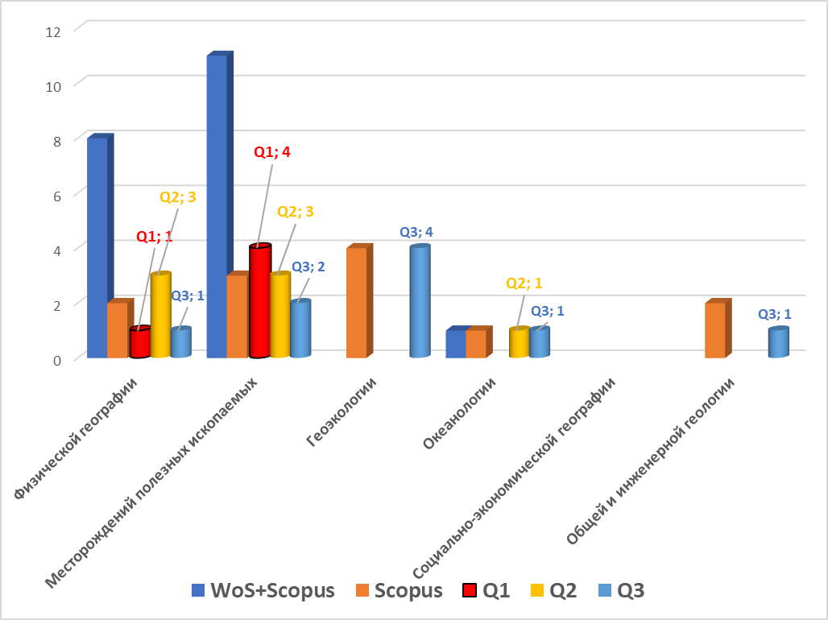
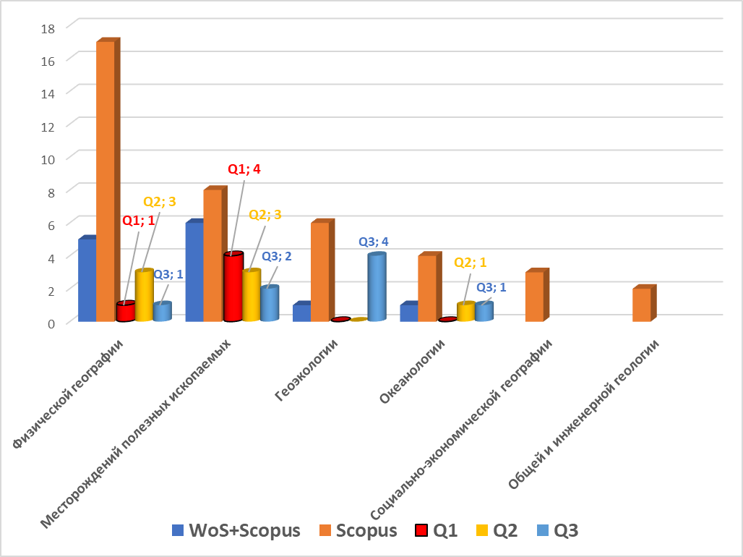
Публикационная активность в WoS и Scopus
2022 г
2021 г
Всего 32
Q 1-3 = 18 (~56%)
Q1 = 7
Всего 54
Q 1-3 = 12 (~40%)
Q1 = 5
Михайленко А.В., Radwan, A.A.

Slide 14
Публикации, индексируемые Scopus, в соавторстве с лицами, аффилированными с зарубежными организациями, в том числе зарубежными университетами:
Department of Biotechnology, Sant Gadge Baba Amravati University, Maharashtra, Amravati, 444602, India
Nuclear Materials Authority, P.O. Box 530, El-Maadi, Cairo, Egypt
INPOLDE Research Center, Department of Chemistry, Faculty of Sciences and Environment, Physics and Environment, Dunarea de Jos University of Galati, 47 Domneasca Street, 800008 Galati, Romania
Geology Department, Faculty of Science, Al-Azhar University, Nasr City, Cairo 11884, Egypt
Faculty of Science, Al-Azhar University, Assiut Branch, Assiut 71524, Egypt
Badr Petroleum Company (BAPETCO), Cairo, Egypt
Geology Department, Faculty of Science, Minia University, 61519 Minia, Egypt
Taif University, P.O. Box 11099, Taif 21974, Saudi Arabia
Department of Biology, Faculty of Science, Universiti Putra Malaysia (UPM), Serdang 43400, Mala
School of Earth Science and Resources of the Chang’an University, Xi’an 710064, China
Medical Diagnostic Imaging Department, College of Health Sciences, University of Sharjah, Sharjah 27272, United Arab Emirates; Istinye University, Faculty of Engineering and Natural Sciences, Computer Engineering Department, Istanbul 34396, Turkey
Department of Physics, Faculty of Science, University of Tabuk, Tabuk, Saudi Arabia
Physics Department, Collage of Science and Arts, Jouf University, Al Qurayat Branch, KSA
Geology Department, Faculty of Science, Tanta University, Tanta, Egypt
Department of Geophysical Sciences, National Research Centre, Dokki, Cairo, Egypt
STO Company, Egypt
Geology Department, Faculty of Science, Mansoura University, Egypt
2022 г. – 14 работ
2021 г. – 5 работ

Slide 15
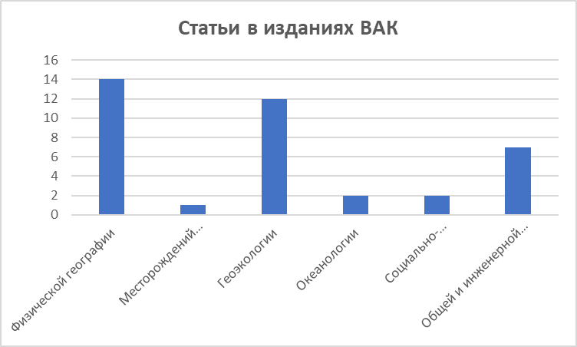
Публикационная активность в изданиях перечня ВАК
Всего на сегодня: 37 статей
В том числе с участием аспирантов: 13

Slide 16
Монографии, учебники, учебные пособия
Монографии:
Опасные абразионные и оползневые процессы в береговой зоне Азовского моря и социально-экономические последствия их проявлений: [монография] / отв. ред. С.В. Бердников; авт. кол.: С.В. Бердников, Л.А. Беспалова, А.Д. Хаванский, О.А. Хорошев, А.А. Магаева, С.А. Мисиров, Ю.Ю. Меринова, В.В. Кулыгин, А.Е. Цыганкова, А.Р. Иошпа и др. – Ростов-на-Дону: Изд-во ЮНЦ РАН, 2022. – 288 с. – ISBN 978-5-4358-0224-5. Тираж 300 экз.
Учебники:
Попов Ю.В. ОСНОВЫ ГЕОЛОГИИ: Учебник. – Москва: КНОРУС, 2022. – 366 с.- (Бакалавриат) ISBN: 978-5-406-09287-3. Тираж 500 экз.

Slide 17
Монографии, учебники, учебные пособия
Учебные пособия:
Fundamentals of Geography: study guide / A. E. Ovsepyan, N. N. Barannikova, A. N. Kuznetsov ; Southern Federal University. – Rostov-on-Don ; Taganrog : Southern Federal University Press, 2022. – 133 p. ISBN 978-5-9275-4118-8
Сбор, диагностика и обработка палеонтологических материалов при проведении учебных геологических практик: учебное пособие на модульной основе / А. Н. Леднев, О. С. Бондарева. – Ростов-на-Дону; Таганрог: Издательство Южного федерального университета, 2022. – 128 с. ISBN 978-5-9275-4125-6.
Основы проектной деятельности при проведении геологических практик. Методика полевых исследований на территории ЮФО (Республика Адыгея): учебное пособие / О. С. Бондарева, А. Н. Леднев; Южный федеральный университет. – Ростов-на-Дону; Таганрог: Издательство Южного федерального университета, 2022. – 96 с. ISBN 978-5-9275-4052-2.
Основы проектной деятельности при проведении геологических практик. Методика полевых исследований на территории ЮФО (Республика Адыгея): учебное пособие / О. С. Бондарева, А. Н. Леднев. – 2-е изд. на туркм. яз., адаптированное для студентов стран Средней Азии; Южный федеральный университет. – Ростов-на-Дону; Таганрог: Издательство Южного федерального университета, 2022. – 82 с. ISBN 978-5-9275-4093-8.
Труфанов А. В. Структура и содержание курсового проекта на производство поисковых геологоразведочных работ (к разделу «Методика геологоразведочных работ» дисциплины «Проектная деятельность» блока Б1.В ОПОП ВО по специальности 21.05.02 «Прикладная геология») : учебное пособие. – Ростов-на-Дону ; Таганрог : Издательство Южного федерального университета, 2022. – 128 с. ISBN 978-5-9275-4145-4.

Slide 18
Объекты интеллектуальной собственности
Удельная активность радионуклидов в почвах и растениях г. Новочеркасска Ростовской области в 2019-2020 годах : свид. о гос. рег. базы данных № 2021621891 РФ / Бураева Е.А., Горбунов А.С*., Дергачева А.В., Джура К.О., Ляхова Н.В., Топорков Н.В., Швецова Д.А., Михайлова Т.А.; заявка № 2021621820; заявл. 03.09.21 г.; дата гос. рег. 06.09.21 г
Удельная активность радионуклидов в почвах особо охраняемых природных территорий Ростовской области в 2012-2016 годах : свид. о гос. рег. базы данных № 2021621938 РФ / Бураева Е.А., Горбунов А.С.*., Дергачева А.В., Джура К.О., Ляхова Н.В., Топорков Н.В., Швецова Д.А., Михайлова Т.А ; заявка № 2021621847; заявл. 08.09.21 г.; дата гос. рег. 10.09.21 г
* Горбунов А.С – студент Института наук о Земле

Slide 19
Результаты грантовых конкурсов:
По итогам конкурса 2022 года на получение грантов Российского научного фонда по приоритетному направлению деятельности «Проведение фундаментальных научных исследований и поисковых научных исследований малыми отдельными научными группами» получены 3 гранта:
«Генезис и оценка руд критических металлов в кайнозойских металлоносных бурых углях Дальнего Востока России» (руководитель – зав. кафедрой А.В. Наставкин);
«Метан дегазирующих грифонов озера Баскунчак: пространственно-временная динамика концентраций и потоков и сопряженность с сульфидообразованием» (руководитель – доц. Гарькуша Д.Н.);
«Эмпирическое обоснование, генезис и оценка комплексных руд урана, рения и других остродефицитных (критических) металлов в черных сланцах осадочных бассейнов Европейской России» (руководитель – проф. В.И. Вялов).
 | Количество заявок
Заявки, поданные коллективами подразделения на участие в конкурсных процедурах, всего:
из них: в Русское географическое общество в РНФ | 1 6

Slide 20
Достижения в области научной деятельности. Премии награды дипломы, почетные звания, именные гранты и стипендии, др.
Доцент Доценко И.В. и ст. преп. Баранникова Н.Н. получили Благодарственное письмо Управления образования города Ростова-на-Дону за эффективное сотрудничество в деле образования и воспитания подрастающего поколения представителей партнерских организаций (приказ от 19.08.2022, №УОПР-685 за подписью начальника Управления Чернышовой В.А.).
Доцент Иошпа А.Р. – победитель во Всероссийском конкурсе «Золотые Имена Высшей Школы» в номинации «За достижения в просветительской деятельности»; получил Благодарственное письмо за подписью статс-секретаря - заместителя Министра науки и высшего образования Российской Федерации Кучеренко Петра Александровича «За достижения в просветительской деятельности».
Директор Института наук о Земле Кузнецов А.Н. и профессор Федоров Ю.А. награждены памятными знаками «85 лет Ростовской области» (учрежден постановлением Правительства Ростовской области от 18 октября 2021 г. № 843).
Доцент Талпа Б.В. получил почетную грамоту от Губернатора Ростовской области за заслуги в экономике, науке, образовании, благотворительной деятельности и иные заслуги перед Ростовской областью.
Заведующий кафедрой физической географии, экологии и охраны природы Федоров Ю.А. награжден медалью «За доблестный труд на благо Донского края» от 28 сентября 2022 года №98. Награда № 2188.
Профессор Хардиков А.Э. - Благодарность Министерства науки и высшего образования Российской Федерации.

Slide 21
Взаимодействие с организациями РАН и отраслевых академий, другими российскими организациями и обществами
Взаимодействие с организациями РАН. В состав институте входят базовая кафедра ЮНЦ РАН - кафедра океанологии (с 2004 г.). В должности профессоров работают академик РАН Г.Г. Матишов и председатель ЮНЦ РАН С.В. Бердников.
На базе научно-исследовательских базы ЮНЦ РАН в пос. Кагальник и на оз. Маныч-Гудило проводятся полевые практики и совместные научные исследования, что способствует повышению качества подготовки студентов. В совместных экспедиционных исследованиях с сотрудниками ЮНЦ РАН принимали участие студенты, обучающиеся по направлению Гидрометеорология.
Признанные члены экспертных научных сообществ:
Академик Матишов Геннадий Григорьевич: ЭС при Государственной Думе, ЭС при Правительстве РФ, Эксперт РФФИ, Эксперт профессиональной сферы, Эксперт научно-технической сферы. Член Комитета Российской академии наук по Программе Организации Объединённых Наций по окружающей среде.
Проф. Бердников Сергей Владимирович: Эксперт научно-технической сферы. Научное направление: Науки о земле ; междисциплинарные.
Проф. Бойко Николай Иванович - член Научного совета по проблемам литологии и осадочным полезным ископаемым при отделении наук о Земле РАН
Проф. Закруткин Владимир Евгеньевич: эксперт РАН, член экспертного совета РФФИ по региональным программам.
Проф. Федоров Юрий Александрович: Член экспертного совета РФФИ по Наукам о Земле.

Slide 22
Членство в редакционных коллегиях журналов:
Антропогенная трансформация природный среды: проф., зав. кафедрой Ю.А. Федоров
Арктика: экология и экономика: акад. Г.Г. Матишов
Вестник Кольского научного центра РАН: акад. Г.Г. Матишов
Водные ресурсы: проф., зав. кафедрой Ю.А. Федоров.
Горный информационно-аналитический бюллетень (научно-технический журнал): доц., зав. кафедрой А.В. Наставкин.
Живые и биокосные системы: проф., зав. кафедрой Ю.А. Федоров.
Известия ВУЗов. Северо-Кавказский регион: Н.И. Бойко, проф. В.Е. Закруткин, проф., зав. кафедрой Ю.А. Федоров.
Известия РАН. Серия географическая: акад. Г.Г. Матишов
Инженерный вестник Дона: проф., зав. кафедрой Ю.А. Федоров.
Морской гидрофизический журнал: акад. Г.Г. Матишов
Научный альманах стран Причерноморья: акад. Г.Г. Матишов
Наука Юга России: акад. Г.Г. Матишов (глав. редактор).
Экологическая безопасность прибрежной и шельфовой зон моря: акад. Г.Г. Матишов.

Slide 23
Сотрудничество с общественными организациями
Российское минералогическое общество. На базе Институт наук о Земле действует офис Ростовского отделения Российского минералогического общества (РМО). Председатель отделения – доц. Ю.В. Грановская, ученый секретарь – Ю.В. Попов.
Русское географическое общество. Кузнецов А.Н., Федоров Ю.А., Матишов Г.Г., Бердников С.В. – Члены Совета Ростовского областного отделения Русского географического общества.
Союз Изыскателей: зав. кафедрой Хансиварова Н.М., доц. Волков В.Н., доц. Скнарина Н.А. - члены Союза Изыскателей. Зав. кафедрой Хансиварова Н.М. – зам. Председателя регионального отделения Союза

Slide 24
Научные школы
Ведущая научная школа ЮФУ «Гидросфера и контактные зоны геосфер Земли в условиях антропогенного пресса и изменения климата», руководитель – проф., д.г.н., г.н.с. Ю.А. Федоров. Основана в 1996 г. и получила признание на уровне грантов Президента РФ «Ведущие научные школы» с 1996 по 2015 гг.
Научная школа «Закономерности формирования вещественного состава основных компонентов биосферы в условиях интенсивного антропогенного воздействия», создана в 1994 году проф. д.г.-м.н. В.Е. Закруткиным.
Восстанавливается научное направление, открытое проф. Ананьевам В.П. и Коробкиным В.И. в 80-х годах прошлого столетия - «Инженерное лесоведение». В его продолжениt Н.М. Хансиварова развивает научную тему «Изучение грунтовых толщ Европейской части юга России как оснований зданий и сооружений».

Slide 25
Международное сотрудничество
Университет Нанта (Франция, г. Нант): сотрудничество географов Южного федерального университета и Университета Нанта (Франция) в области научных исследований, имеет 20-летнюю историю. Координаторы сотрудничества: зав. кафедрой Федоров Ю.А. (в 2016 г. награжден Орденом академических пальм Франции за неоценимый вклад в российско-французское сотрудничество в научной и академической сферах), директор института Кузнецов А.Н.
В должности стажёра-исследователя на кафедре месторождений полезных ископаемых работал специалист из Арабской Республики Египет — к.г.-м.н. Абдельхалим Ахмед Абдельфаттах Радван, преподаватель факультета естественных наук, Университет Аль-Азар, г. Асьют. По итогам совместной работы опубликованы 3 статьи в журналах, входящих в Q₁₋₂.
Аспирант кафедры физической географии, экологии и охраны природы Сухоруков В.В прошел обучение за рубежом – Автономный университет Барселоны (Испания) (05.09.2021 – 10.09.2022).

Slide 26
Конференции, которые организовало подразделение в 2022 году
Международные
-
Всероссийские
VII Всероссийская студенческая научно-практическая конференция «Практика геологов на производстве», Ростов-на-Дону, 3 декабря 2022 г., 73 участника
(кафедра месторождений полезных ископаемых)
Конференции с участием сотрудников подразделения в 2022 году:
….
IOP Conf. Series: Earth and Environmental Science;
XI Всероссийская научно-техническая конференция с международным участием ГЕОКАВКАЗ-2022, Владикавказ
Международный форум «Степная Евразия – устойчивое развитие», Ростов-на-Дону
Снизилось количеств участников конференций, тезисы которых индексируются в Scopus

Slide 27
Подготовка кадров высшей квалификации и специалистов.
Работа диссертационных советов
Защищены диссертации:
Выпускником аспирантуры кафедры месторождений полезных ископаемых 2021 года выпуска Авадом Хамди Ахмедом Мохамедом в диссертационном совете 24.2.364.02 (Д.212.121.04) при ФГБОУ ВО «Российский государственный геологоразведочный университет имени Серго Орджоникидзе» (МГРИ) (г. Москва) была защищена диссертация на соискание ученой степени кандидата геолого-минералогических наук по специальности 1.6.10 - Геология, поиски и разведка твердых полезных ископаемых, минерагения (25.00.11).
Выпускником аспирантуры кафедры океанологии 2021 года Глинка Вадимом Васильевичем в объединенном диссертационном совет 99.0.075.03 (Д 999.228.03) при ФГБУН ФНЦ «Владикавказский научный центр РАН», ФГБОУ ВО «Грозненский государственный нефтяной технический университет имени академика М.Д. Миллионщикова, ФГБОУ ВО «Чеченский государственный университет им. А.А. Кадырова» защищена диссертация на соискание ученой степени кандидата географических наук по специальности 1.6.21. Геоэкология.
Выпускницей аспирантуры кафедры социально-экономической географии 2020 года Иванченко Анастасией Михайловной в объединенном диссертационном совет 99.0.075.03 (Д 999.228.03) при ФГБУН ФНЦ «Владикавказский научный центр РАН», ФГБОУ ВО «Грозненский государственный нефтяной технический университет имени академика М.Д. Миллионщикова, ФГБОУ ВО «Чеченский государственный университет им. А.А. Кадырова» защищена диссертация на соискание ученой степени кандидата географических наук по специальности 1.6.21. Геоэкология.

Slide 28
Студенческие научные сообщества
Студенческое научное общество «Комфортная окружающая среда» Руководитель из числа ППС – Овсепян А.Э. Студенты приняли участие в конференции Ломоносов-2021 (Москва, МГУ)
Студенческое научное общество «Физическая география, экология и основы природопользования». Руководитель из числа ППС – Михайленко А.В. (студенты СНО в 2022 году приняли участие в 3 конференциях, опубликовано 7 статей, в т.ч. в издании Scopus 1 квартиля. ).
Студенческое научное общество "GEO". Руководитель числа ППС – Назаренко О.В. Студенты стали победителями конкурса "Портфолио" для поступающих в магистратуру, Международного конкурса ВКР.
Студенческое научное общество «Современные проблемы экологической геохимии». Руководитель числа ППС –Решетняк О.С.
Более 30 студентов удостоено наград разных конкурсов
(в тексте отчета)

Slide 29
Научно-исследовательская работа студентов
Артёмов И.А. - победитель XVIII Международного форума-конкурса студентов и молодых ученых «Актуальные проблемы недропользования» (Санкт-Петербург, Горный институт, 16-20 мая 2022 г) на секции «Минералы - полезные ископаемые и индикаторы процессов петрорудогенеза»
Величкина М. М. - Диплом 2 степени по итогам регионального конкурса выпускных квалификационных работ «Физическая география». Москва, МПГУ, 2022.
Доценко Н.В., студент 4 курса бакалавриата 05.03.02 «География» - Стипендия Губернатора Ростовской области
Луценко М.А. - стипендии имени В. И. Вернадского
Петько А.А. - золотая медаль на Международной студенческой интернет-олимпиаде по дисциплине Экология (профиль специализированный)
Попова И. А. - Диплом 2 степени по итогам регионального конкурса выпускных квалификационных работ «Геоэкология». Москва, МПГУ, 2022
Султанова С. - Диплом за лучшую методическую разработку по итогам регионального конкурса выпускных квалификационных работ «Физическая география». Москва, МПГУ, 2022
Сурина М.Ю. - Диплом 3 степени по итогам регионального конкурса выпускных квалификационных работ «Рациональное природопользование и устойчивое развитие регионов России». Горно-Алтайск, 2022
Золотой сертификат ФИЭБ: Шехурдин Г.Р., Разумная А.Ю., Нужная М.Г.
….

Slide 30
Развитие инфраструктуры
Международная ассоциированная лаборатория "Трансформация загрязняющих веществ в аквальных экосистемах и оценка их уязвимости". Руководитель – профессор, д.г.н. Федоров Ю.А. Кол-во участников - 21 чел.
НОЦ «Глобальные и региональные географо-экологические исследования, и инновационные технологии». Руководитель – главный научный сотрудник, профессор, д.г.н. Федоров Ю.А. Кол-во участников - 31 чел.
Музей «Кирпичная библиотека», созданный и развиваемый доцентом кафедры физической географии, экологии и охраны природы Талпа Б.В. развитие и поддержка личного сайта www.brick-library.ru. Активная научно-просветительская работа.
Развитие компонентов онлайн обучения: курс доц. Ю.В. Попова «Основы геологии» на платформе Stepik (более 1500 учащихся).

Slide 31
Анализ результатов:
повышается уровень научных публикаций (проявленный в росте числа публикаций в издания Q1-2); участие аспирантов в публикациях в изданиях ВАК;
расширяются научные связи за счет вхождения в коллаборации внутри ЮФУ, а также за счет развития научного сотрудничества с российскими и зарубежными партнёрами;
поддержаны 3 заявки на конкурсе грантов РНФ;
развиваются научные международные связи, являющиеся значим элементом развития Института.
Все основные направления научной работы структурного подразделения нами в 2022 г. реализованы.
Успешных будней уходящего года!

